Slide 1
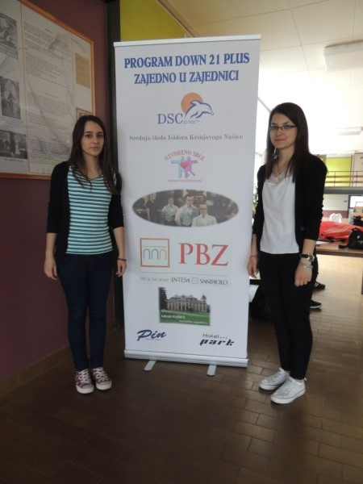

INTEGRACIJSKI VOLONTERSKI KAMP
“PROGRAM DOWN 21 PLUS”
“ZAJEDNO U ZAJEDNICI”
Našice 26. – 28. 3. 2014.

Slide 2
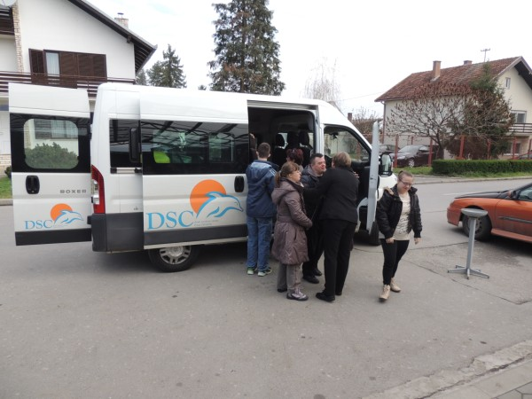
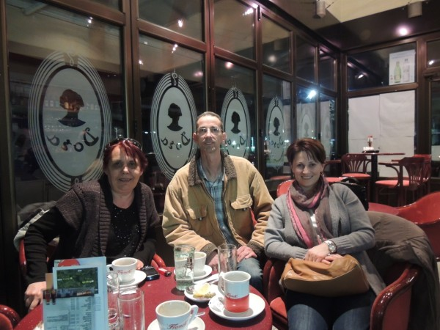
26. ožujka
- dolazak predstavnika DSC Pula u Našice
- upoznavanje članova DSC Pula i Školskog Volonterskog Kluba “Otvoreno srce”, Našice

Slide 3
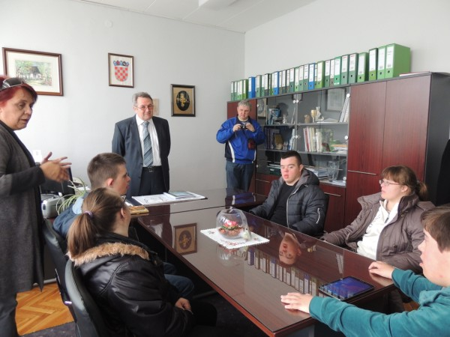
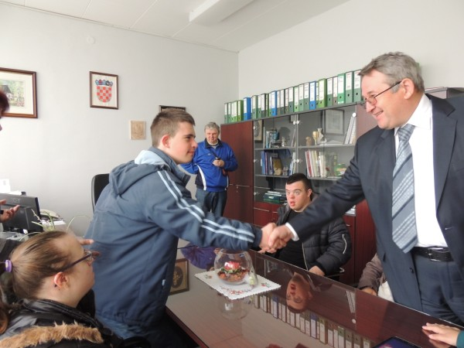
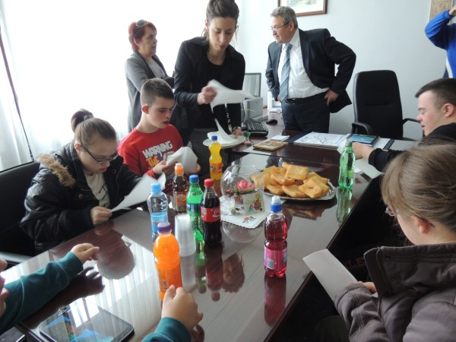
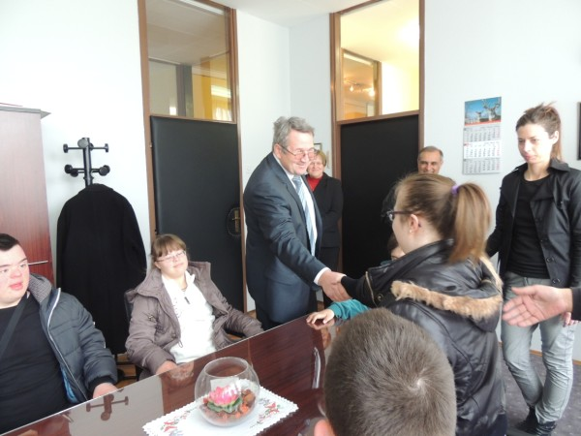
susret s ravnateljem Željkom Filjak, prof. u Srednjoj Školi Isidora Kršnjavoga

Slide 4
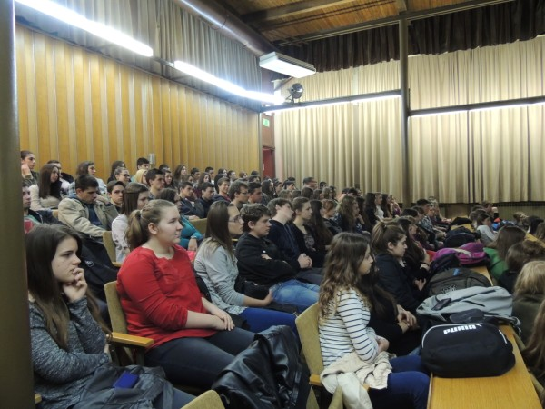
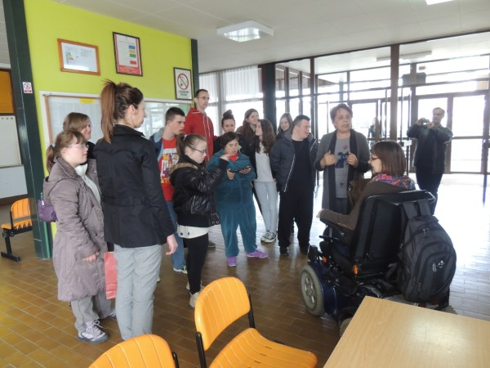
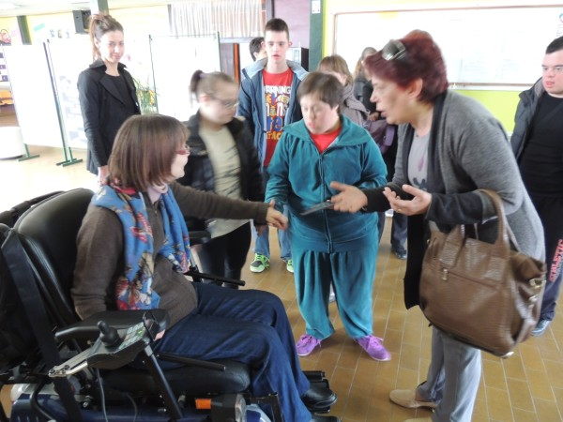
- susret učenika SŠ Isidora Kršnjavoga s gostima iz DSC Pula,
Notes:
Na preda

Slide 5
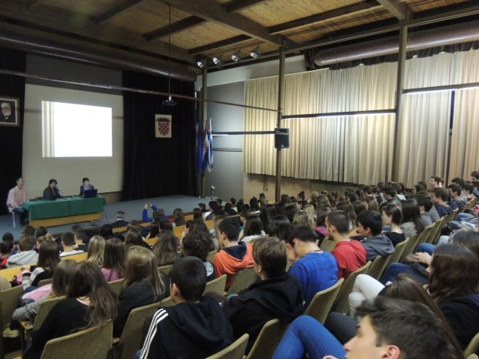
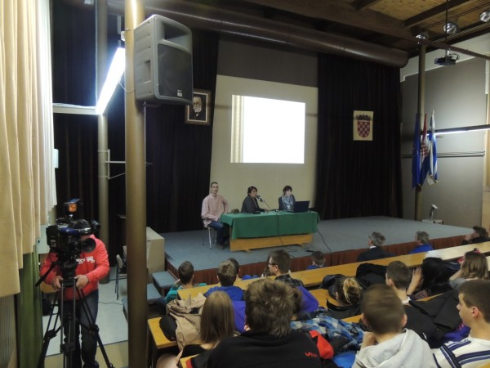
- I. stručno predavanje i edukacija o djelovanju DSC Pula i budućem volonterskom djelovanju Švk u DSC pula, dr. Branka Butorac, ravnateljica DSC Pula
- "Model rada DSC Pula", PPP "Belgijski izviđački volonterski kamp-model dobre prakse

Slide 6
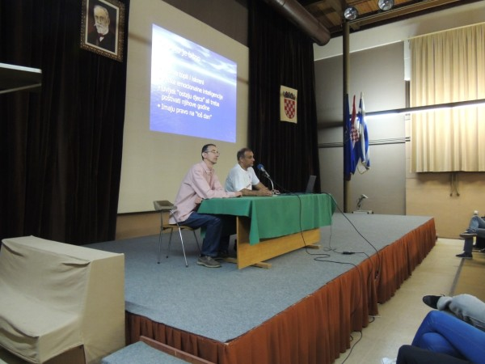
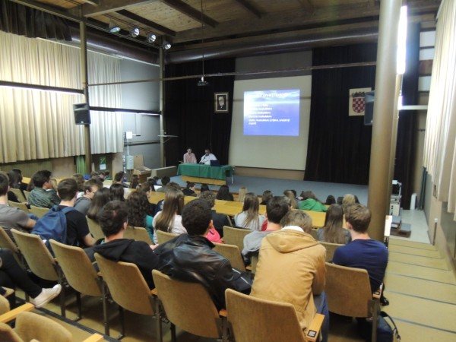
II. stručno predavanje o osobama sa sindromom down,
- "Down sindrom i mobilnost u zajednici-PAPO III-modul"
- Goran Usainović, fizioterapeut u DSC Pula

Slide 7
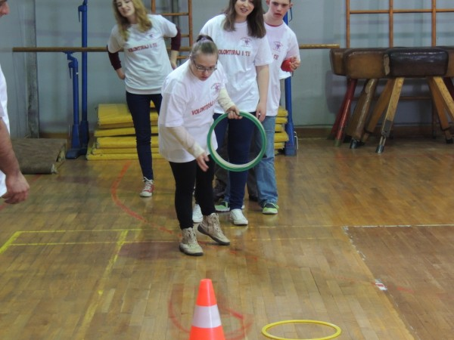
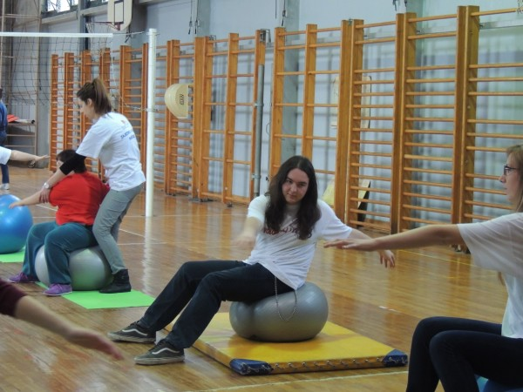
Integrirana sportsko-glazbena radionica u školi za korisnike DSC Pula;

Slide 8
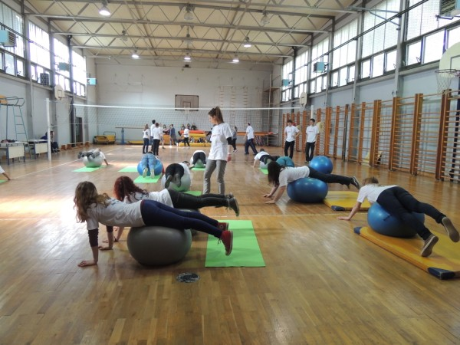
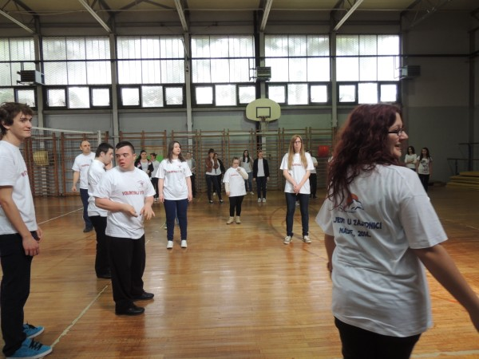

Slide 9
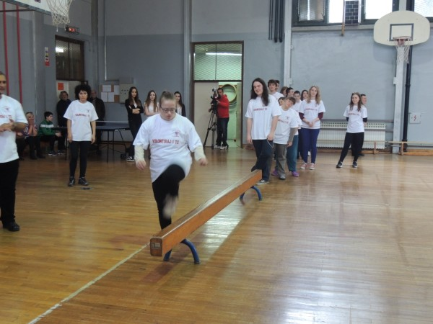
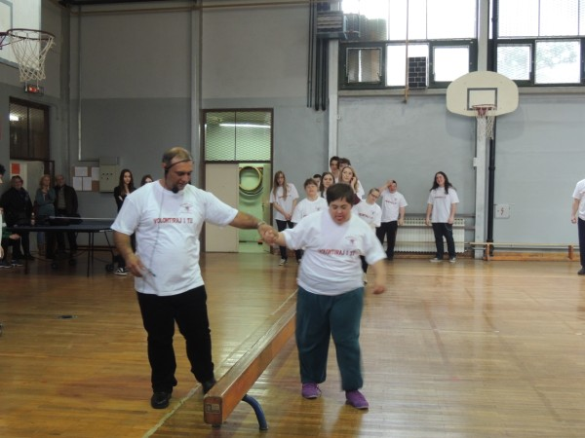

Slide 10
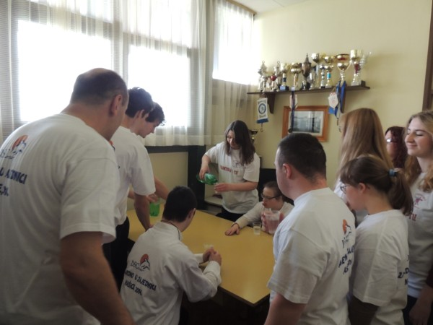
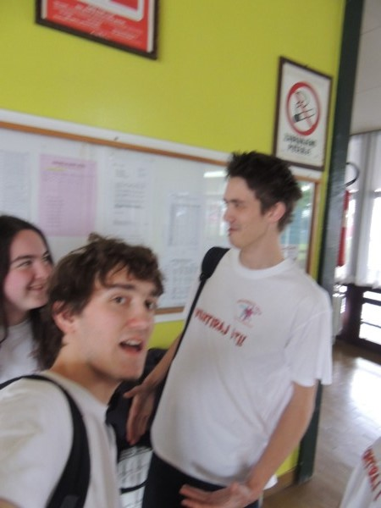
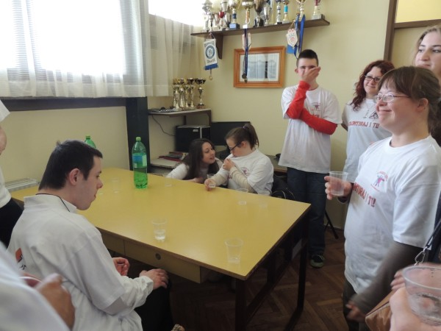
Stanka između predavanja i sportsko-glazbenih radionica

Slide 11
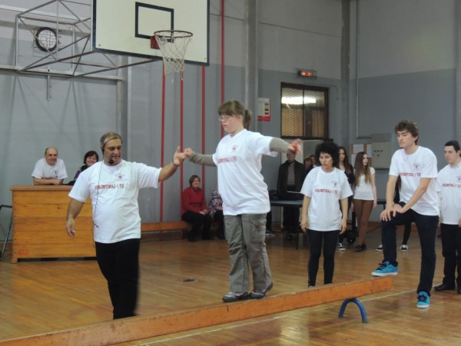
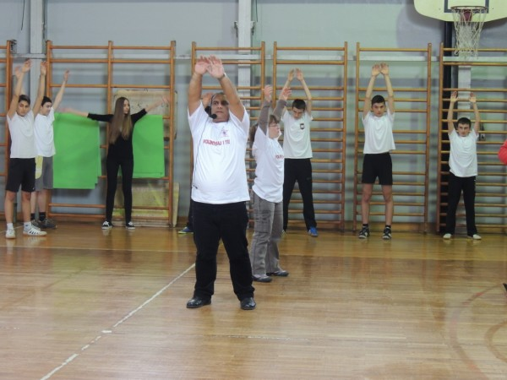
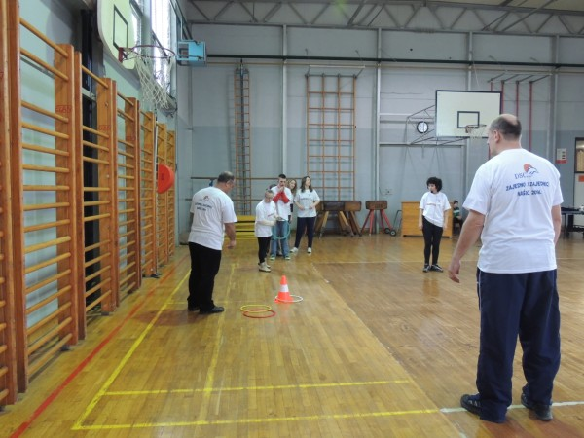
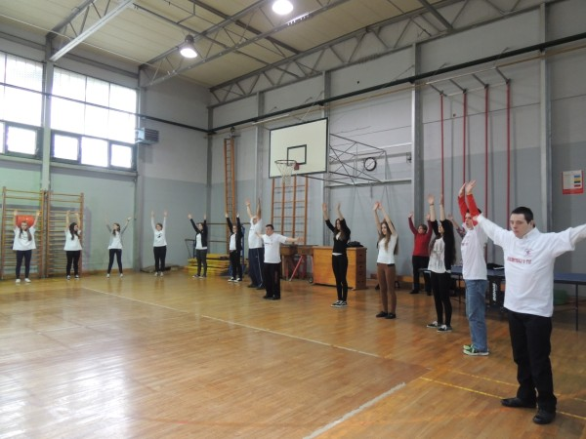

Slide 12
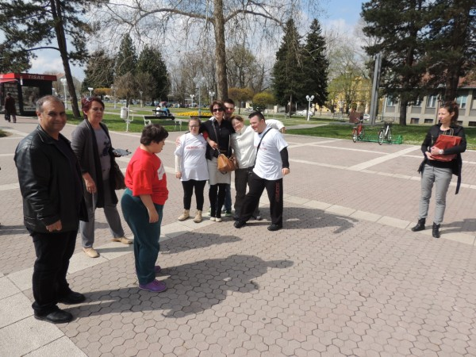
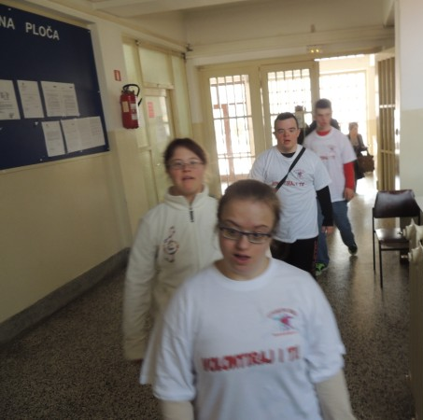
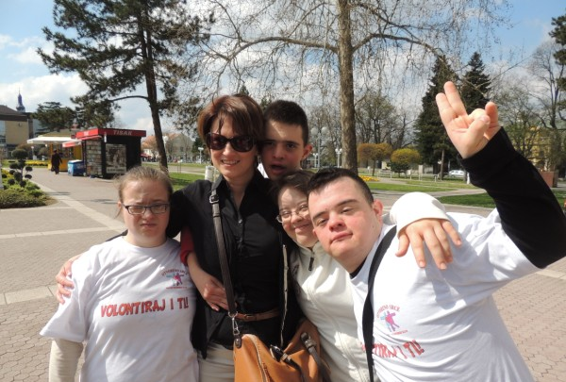
posjet Gradskoj upravi i Gradonačelniku mr. Krešimiru Žagaru

Slide 13
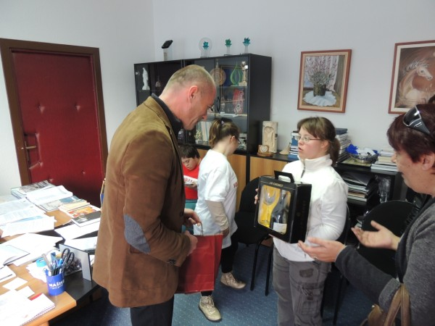
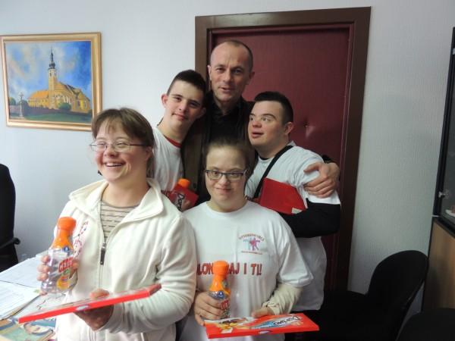
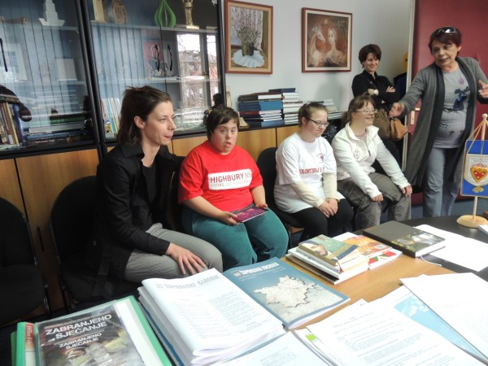
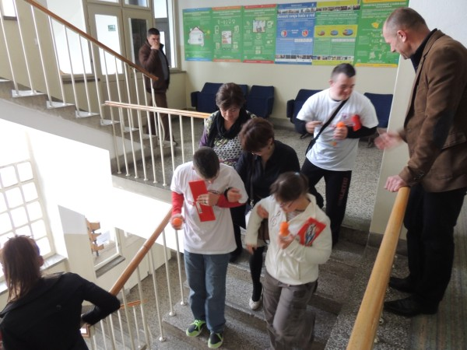

Slide 14
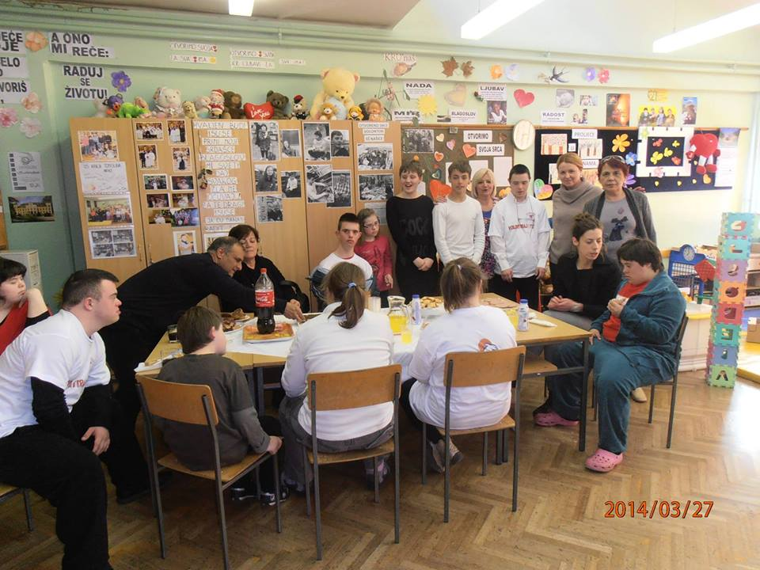
Volonteri ŠVK i DSC Pula u posjeti Osnovnoj školi J.J.Strossmayera u Đurđenovcu, susret s učenicima s Down sindromom defektologinje Zdenke Mihaljević, te s ravnateljicom škole

Slide 15
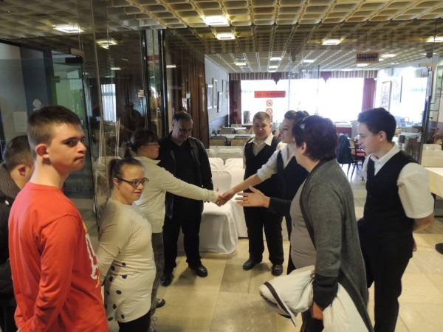
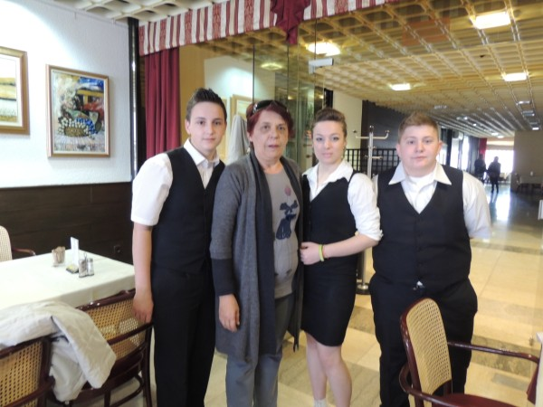
- priprema radionice u hotelu Park i razgovor s djelatnicima hotela Park u Našicama

Slide 16
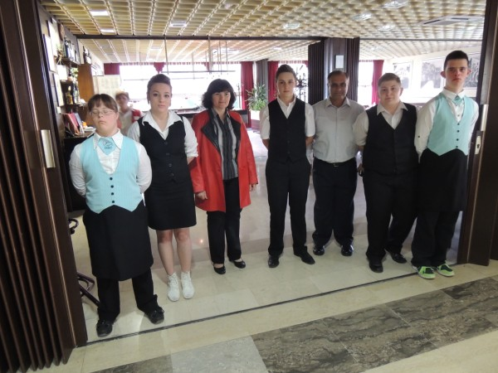
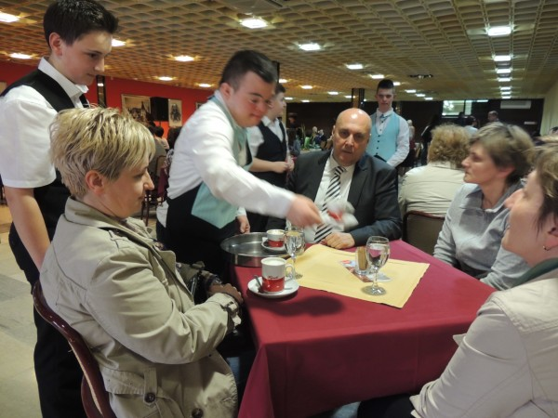

Predstavnici donatora projekta

Slide 17
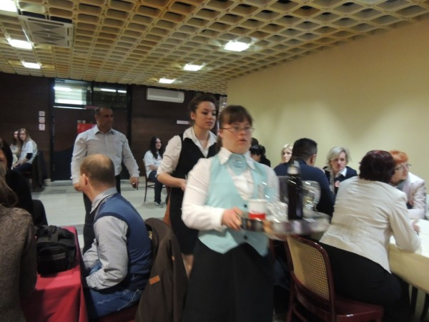
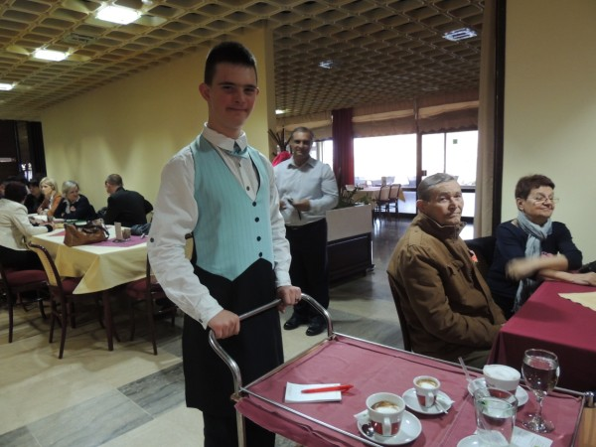
PAPO modul III - otvorena radionica za javnost :
"Kava Našicama i prvom Gradonačelniku u srcu Slavonije!"

Slide 18
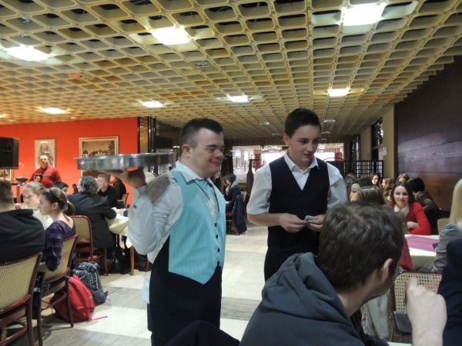
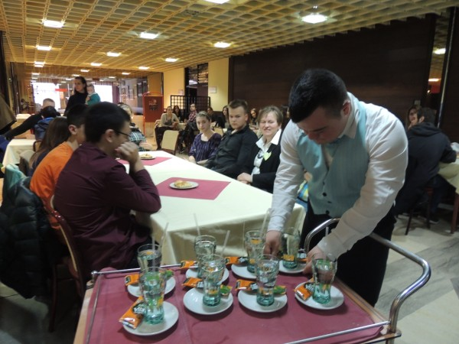
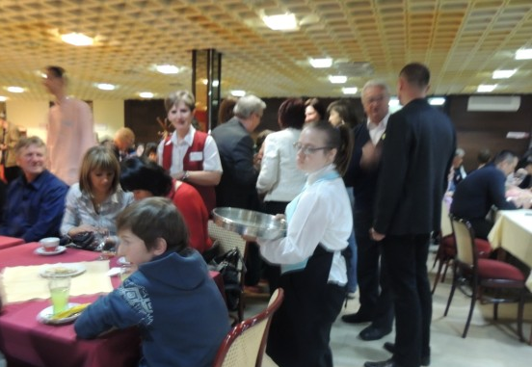
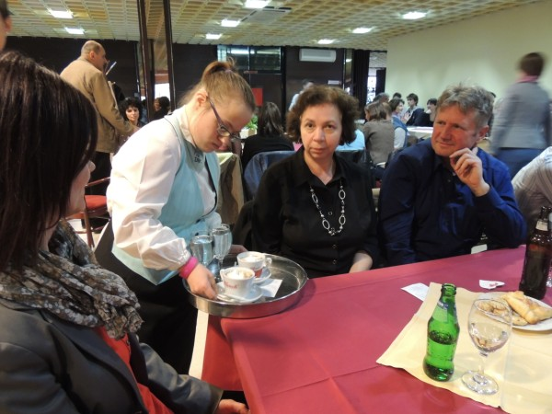

Slide 19
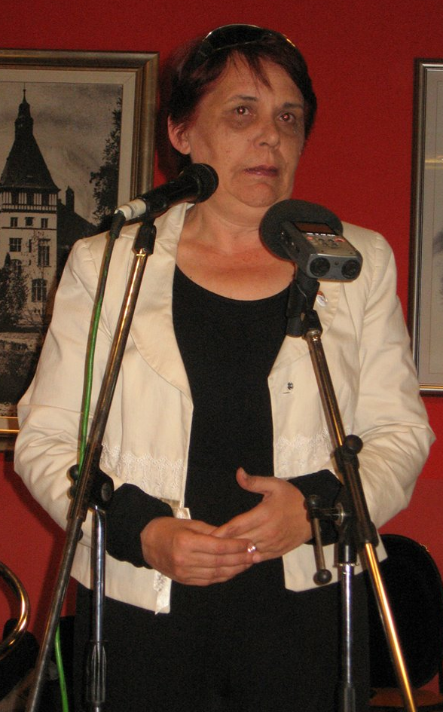
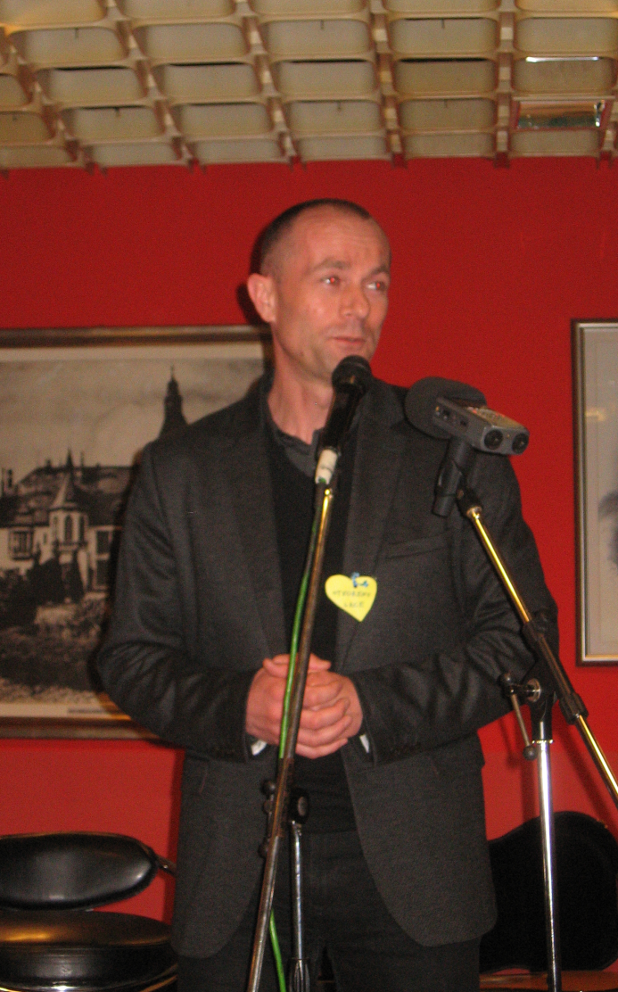
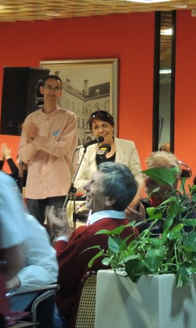
- dobrodošlica i pozdravni govor Gradonačelnika Grada Našica, mr. Krešimira Žagara , organizatora projekta, za Našice i Srednju školu ravnatelj Željko Filjak i voditelji Školskog volonterskog kluba „Otvoreno srce“ Snježana Krištofik Juranić i Anđelko Cvijetović, za DSC Pula dr. Branka Butorac.

Slide 20
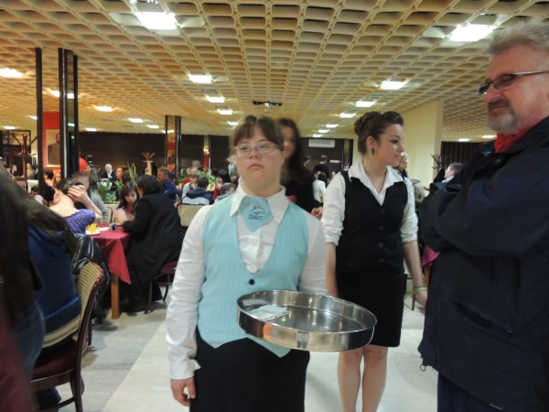
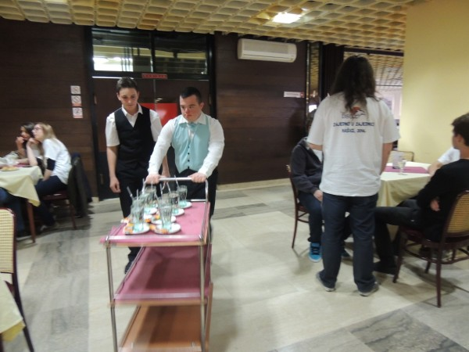
radionica „PAPO - modul III.“, učenika DSC Pula u hotelu Park

Slide 21



završna svečanost; glazbeni sastav Školskog volonterskog kluba „Otvoreno srce“ i učenika sa sindromom down učiteljice i defektologinje Zdenke Mihaljević iz OŠ J. J. Strossmayera, Đurđenovac;

Slide 22





Slide 23


28. ožujka radionica DSC Pula na kavi s Gradonačelnikom i Našičanima -Bricks pub.

Slide 24





Slide 25




U vijestima: HTV, NOVA-tv, Izjave za medije: GLAS SLAVONIJE, RADIO NAŠICE…

Slide 26




Integracija učenika dsc i volontera švk “otvoreno srce”, uspješna!

Slide 27




Bossovi - grad, škola, bolnica, struka

Slide 28


permanentno su nas Pratili : Radio našice, 88,7 mh. hvala!
Integrirali smo preko 500 učenika i sugrađana lokalane zajednice

Slide 29




dsc pula - ŠVK OTVORENO SRCE

Slide 30
Uz edukacije o volontiranju i osobama s posebnim potrebama djelujemo na pet područja
poučavamo mlađe učenike i vršnjake
oslikavamo zidne površine u bolnici i na pedijatriji i ginekologiji, u školi
volontiramo u radionicama „Mi vama, vi nama“ odjela psihijatrije OŽB
volontiramo u razredu s učenicima s Down sindromom u Osnovnoj školi u Đurđenovcu
angažiramo se u prikupljanju odjeće, higijenskih potrepština i dječjeg namještaja za potrebite

Slide 31





Slide 32

Školski Volonterski Klub
“otvoreno srce” , 170 učenika, spremni za integracijski volonterski kamp u down syndrom centar - pula, 2014.

